Slide 1
Situationsaufgabe
Schwerpunkt Systemelektronik

Slide 2
Elektrotechnikermeisterverordnung
(ElektroTechMstrV)
§ 6 Situationsaufgabe
…
(2) Zur Vervollständigung des Qualifikationsnachweises für das Elektrotechniker-Handwerk sind als Situationsaufgabe die nachstehend genannten Aufgaben auszuführen:
….
1. im gewählten Schwerpunkt Energie- und Gebäudetechnik:
An Anlagen oder Anlagenkomponenten der Kommunikations- und Sicherheitstechnik sowie der Systemelektronik Fehler und Störungen eingrenzen, bestimmen, und beheben; Leistungen kalkulieren, messtechnische Prüfungen protokollieren sowie Ergebnisse dokumentieren.

Slide 3
Mögliche Anlagen für die Prüfung Systemelektronik
Bewässerungssteuerung eines Gewächshauses
Lüftungssteuerung eines Wellnessbereichs
Steuerung eines Warmwasserspeichers

Slide 4
Steuerung
Warmwasserspeicher
Heizkörper
230 V
Programm-einheit
0-5 V
Steuerplatine
5 V
Relaisplatine
5 V
5 V
???
12 V
5 V
Steckdosen-
Netzgerät
ca. 15 V
3x 230 V

Slide 5
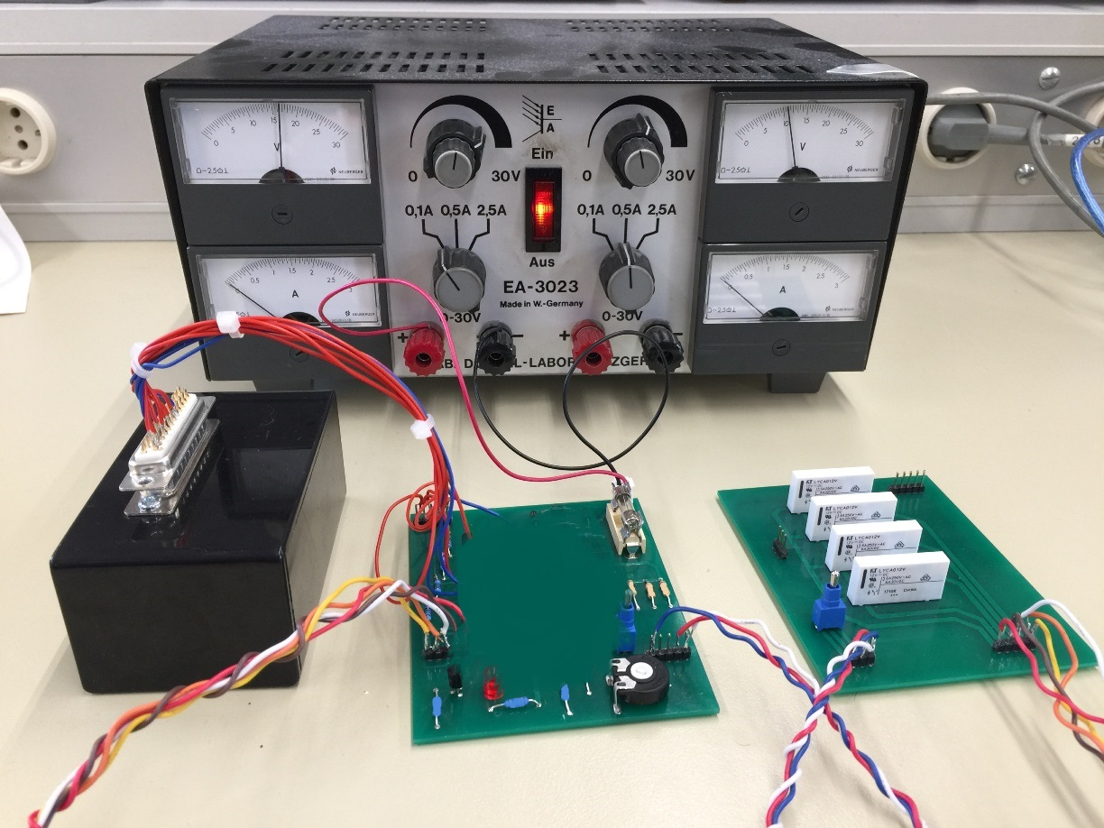
???
???

Slide 6
Beispiel:
Geschäftsvorfall:
Sie erhalten am 23.12. um 18:00 Uhr einen Anruf von Markus Müller, Meißner Str. 13, 76139 Karlsruhe. Herr Müller erzählt Ihnen, dass er kein Warmwasser mehr in seiner Wohnung hat……
Bewertungskriterien:
Funktionsfähige Übergabe der Steuerplatine
Montage der Bauteile, Lötstellen
Dokumentation der Fehler mit Auswirkung auf den Verbraucher
Inbetriebnahme-, Funktions-, und Übergabeprotokoll
Annahmen, Festlegungen, Kalkulation für Lohn
Annahmen, Festlegungen, Kalkulation für Material und Sonstiges
Rechnungsschreiben an Kunden

Slide 7
Zugelassene Hilfsmittel:
Lötstation incl. Zubehör und Verbrauchsmaterial
Multimeter incl. Zubehör
Tabellenbuch, Widerstandsuhr, Widerstandsfarbtabelle
Taschenrechner
Die Lösung der Situationsaufgabe hat manuell
ohne Laptop / PC zu erfolgen!
Prüfungszeit:
150 min

